Slide 1
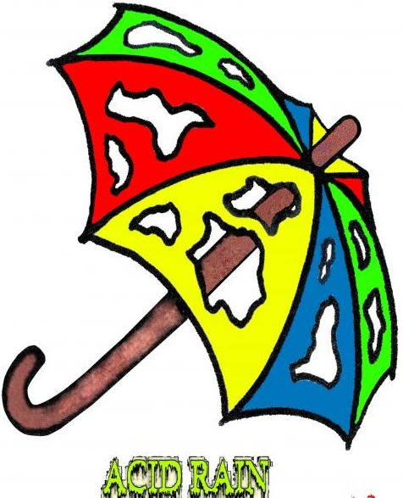
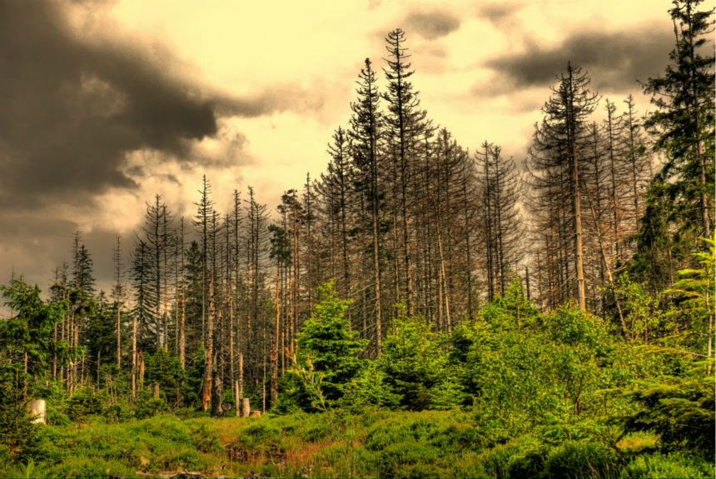
Kisele kiše

Slide 2
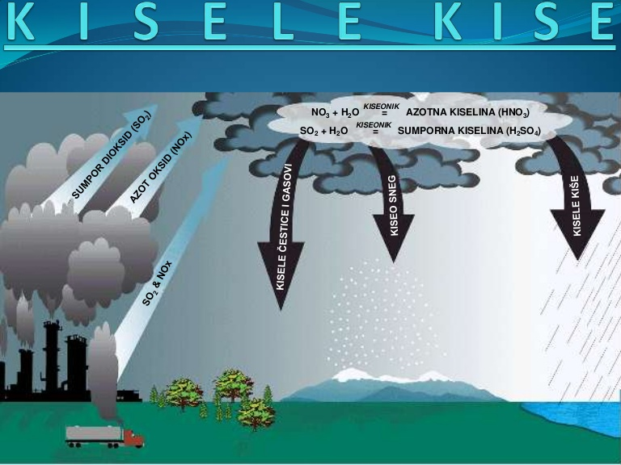
Kisele kiše su kiše koje su zagađene oksidima: sumpora,azota i ugljenika..

Slide 3
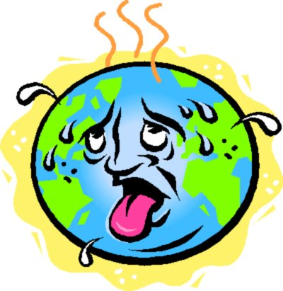
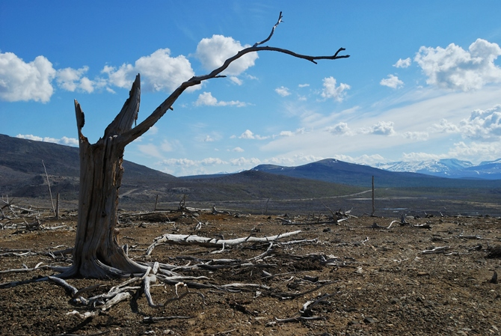
Ovi oksidi mogu nastati prirodnim putem:pri vulkanskim erupcijama i požarima.U mnogo većim količinama ovi gasovi nastaju sagorevanjem uglja,nafte i drveta.Takođe nastaju u termoelektranama i topionicama..

Slide 4
Kisele kiše u Srbiji
Srbija nije toliko razvijena zemlja u tom pogledu i zbog toga kod nas i nema toliko kiselih kiša.
Evo nekih gradova kod kojih se kisele kiše pojavljuju

Slide 5
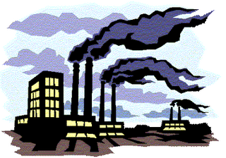
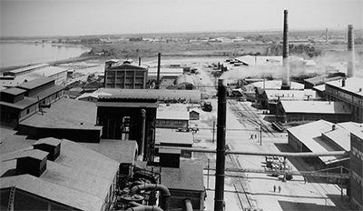
Šabac
Hemijska industrija ,,Zorka”

Slide 6
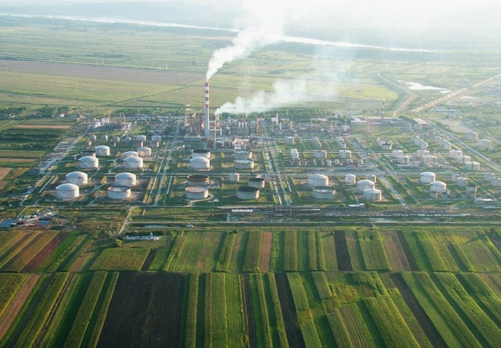
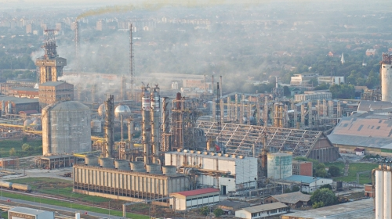
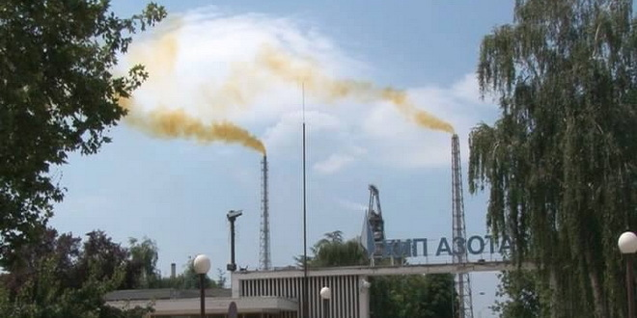
Najveća pojava kiselih kiša jeste u Pančevu
Rafinerija nafte Pančevo(RNP)
Azotara-Fabrika za proizvodnju đubriva

Slide 7
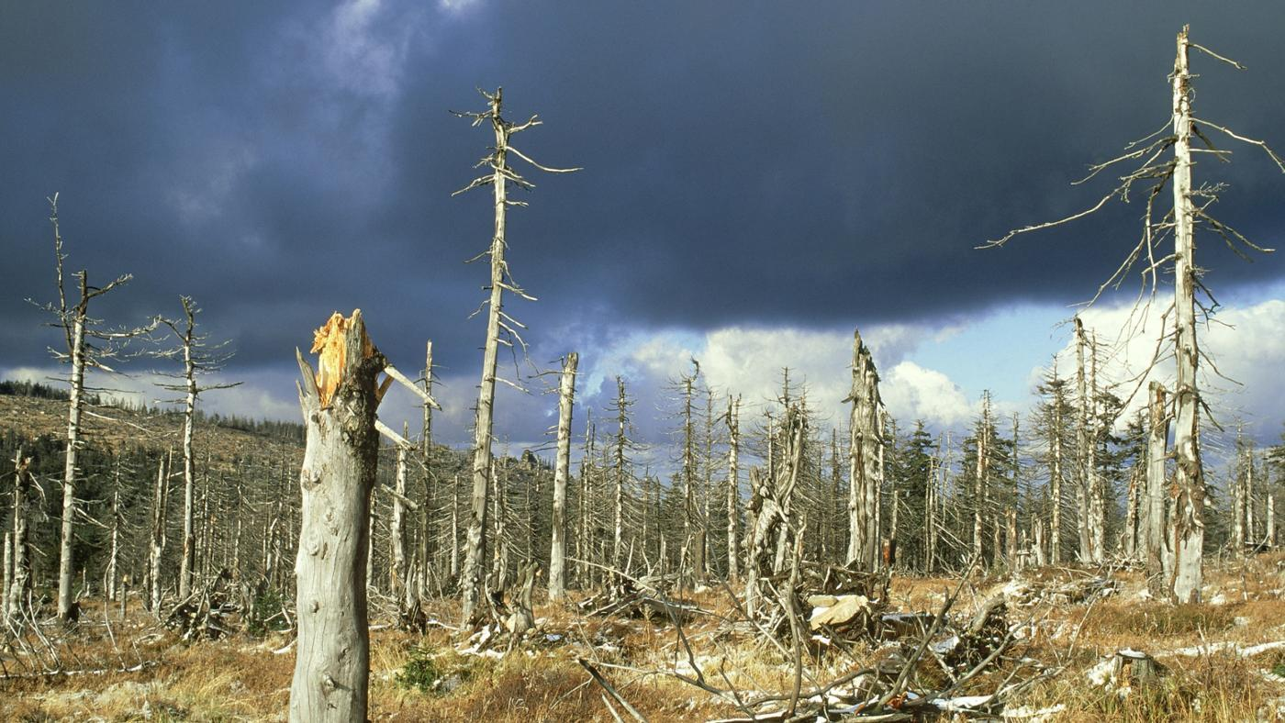
Postoje i zabeleženi slučajevi kiselih kiša kod nas u Srbiji,ali to je nešto drugo,jer su te kiše doneli vetrovi iz Srednje Evrope,iz Nemačke..

Slide 8
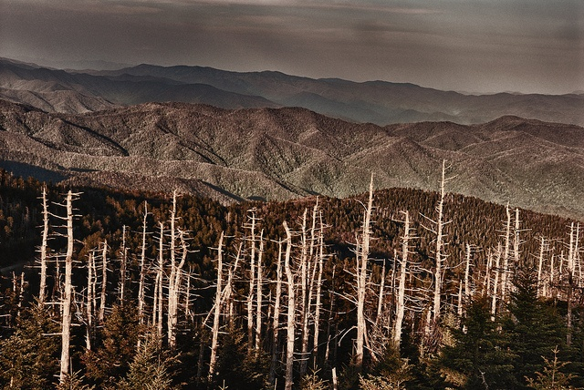
Posledice kiselih kiša
Posledice delovanja kiselih kiša na životnu sredinu u nekim slučajevima su veoma vidljive.
1.Kisele kiše izazivaju sušenje šuma

Slide 9
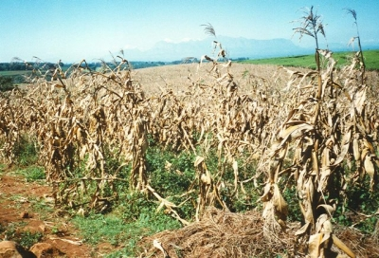
2.Kisele kiše uništavaju agroekosisteme
3.Kisele kiše nagrizaju vodovodne cevi

Slide 10
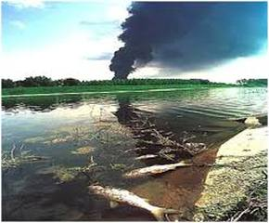
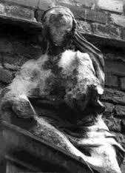
4.Kisele kiše zagađuju reke,jezera,površinske i podzemne vode
5.Kisele kiše razaraju spomenike kulture,fasade zgrada itd.

Slide 11
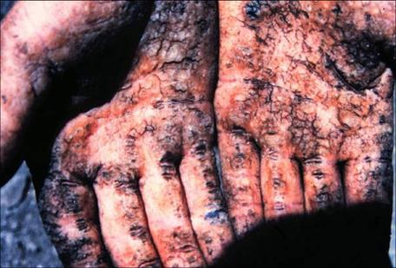
6. Kisele kiše nepovoljno utiču na zdravlje ljudi. One mogu dovesti do ekcema na koži,opekotina i svega što donosi direktno stavljanje otrovnih kiselina na kožu.

Slide 12
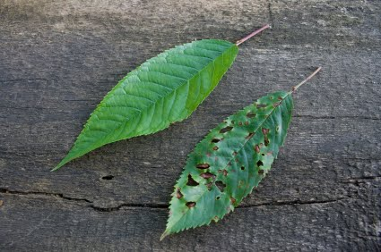
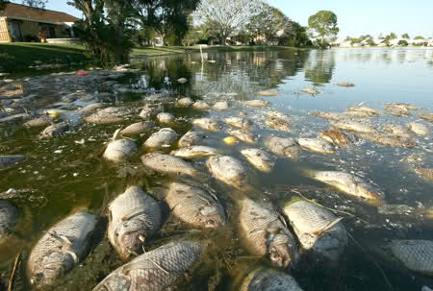
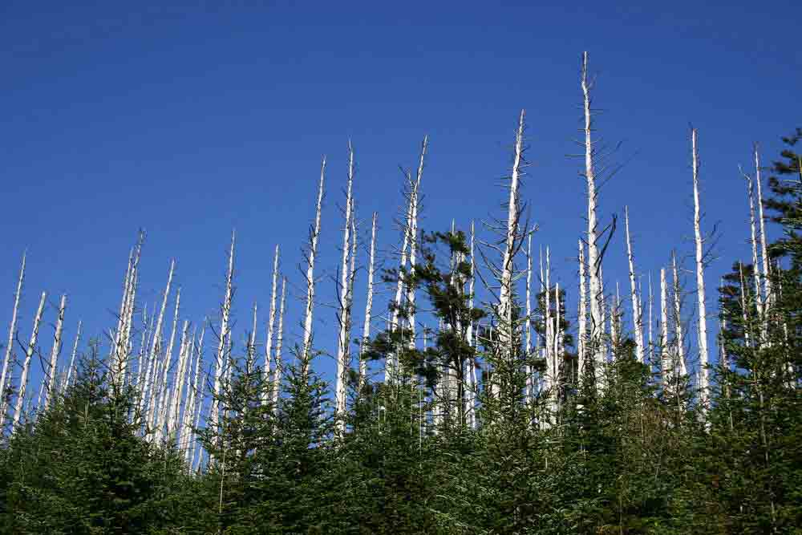
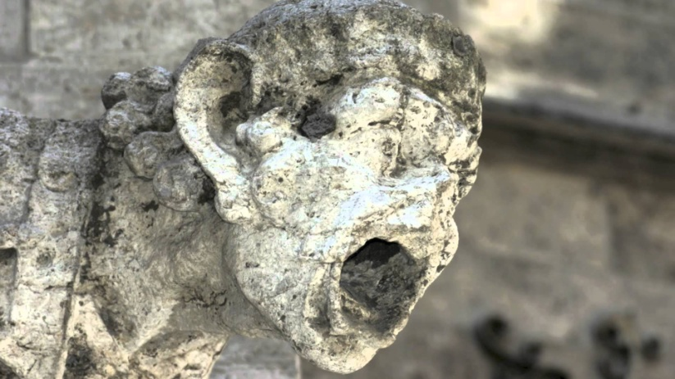
Posledice kiselih kiša

Slide 13
Kako sprečiti nastajanje kiselih kiša?
Najuspešnija zaštita za sprečavanje nastanka kiselih kiša je uvođenje novih tehnologija što bi podrazumevalo korišćenje goriva koja bi manje zagađivala životnu sredinu. Takođe,postavljanje filtera na izvore zagađujućih supstanci i proširivanje površina pod vegetacijom su načini sprečavanja nastajanja kiselih kiša..

Slide 14
Datum:26.03.2017.
Rad:Kaća Starčević Nadežda Janković Irena Babić Sara Milićević Marija Petrović
VIII-2

